Slide 1
TRƯỜNG TIỂU HỌC TRẦN BÌNH TRỌNG
TOÁN LỚP 4
Tuần 4
So sánh và xếp thứ tự
các số tự nhiên
GV: LÊ TRẦN KIM HẰNG

Slide 2
Kiến thức

Slide 3
1. So sánh các số tự nhiên
a) Trong hai số tự nhiên:
- Số nào có nhiều chữ số hơn thì lớn hơn.
100 > 99
100 và 99
99 < 100
- Số nào có ít chữ số hơn thì bé hơn.
99 và 100
29 869 và 30 005
- Nếu hai số có chữ số bằng nhau thì so sánh từng cặp chữ số ở cùng một hàng kể từ trái sang phải.
Vì 2 < 3 nên
29 869 < 30 005
+ Chữ số ở hàng tương ứng nào lớn hơn thì số đó lớn hơn
25 136 và 23 894
+ Chữ số ở hàng tương ứng nào bé hơn thì số đó bé hơn
Vì 5 > 3 nên
25 136 > 23 894
- Nếu hai số có tất cả các cặp chữ số ở từng hàng đều bằng nhau thì hai số đó bằng nhau.

Slide 4
b) Nhận xét:
Trong dãy số tự nhiên: 0; 1; 2; 3; 4; 5; 6; 7; 8; 9; …
- Số đứng trước bé hơn số đứng sau. (Chẳng hạn 8 < 9).
- Số đứng sau lớn hơn số đứng trước. (Chẳng hạn 9 > 8).
Trên tia số:
- Số ở gần gốc 0 hơn là số bé hơn (chẳng hạn: 1 < 5 ;2 < 5;..)
- Số 0 là số tự nhiên bé nhất: 0 < 1; 0 < 2;... .
- Số ở xa gốc 0 hơn là số lớn hơn (chẳng hạn 12 > 11; 12 > 10).

Slide 5
2. Xếp các số tự nhiên:
Vì có thể so sánh các số tự nhiên nên có thể xếp thứ tự các số tự nhiên từ bé đến lớn hoặc ngược lại.
Ví dụ: Với các số 7698; 7968; 7896; 7869.
- Xếp thứ tự từ bé đến lớn: 7698 ; 7869 ; 7896 ; 7968.
- Xếp thứ tự từ lớn đến bé: 7968; 7896 ; 7869 ; 7698.

Slide 6
Luyện tập

Slide 7
1234 ..... 999
8754 ..... 87 540
39 680 ….. 39000 + 680
>
1
>
<
=
?
<
=
Hãy tạm dừng video để làm bài nhé !
Phương pháp:
Trong hai số tự nhiên:
Số nào có nhiều chữ số hơn thì lớn hơn. Số nào có ít chữ số hơn thì bé hơn.
- Nếu hai số có chữ số bằng nhau thì so sánh từng cặp chữ số ở cùng một hàng kể từ trái sang phải.
- Nếu hai số có tất cả các cặp chữ số ở từng hàng đều bằng nhau thì hai số đó bằng nhau.

Slide 8
Viết các số sau theo thứ tự từ bé đến lớn:
8 316 ; 8 136 ; 8 361.
c) 64 831 ; 64 813 ; 63 841.
2
Hãy tạm dừng video để làm bài nhé !
8 136 ;
8 316 ;
8 361.
63 841;
64 813;
64 831
Phương pháp
So sánh các số đã cho, sau đó viết các số theo
thứ tự từ bé đến lớn.

Slide 9
3
Viết các số sau theo thứ tự từ lớn đến bé:
1 942 ; 1 978 ; 1 952 ; 1 984.
1 978;
1 984;
Hãy tạm dừng video để làm bài nhé !
1 952;
1 942.
Phương pháp
So sánh các số đã cho,
sau đó viết các số theo thứ tự từ lớn đến bé.

Slide 10
Kiến thức cần nhớ
Trong hai số tự nhiên:
- Số nào có nhiều chữ số hơn thì lớn hơn.
- Số nào có ít chữ số hơn thì bé hơn.
- Nếu hai số có chữ số bằng nhau thì so sánh từng cặp chữ số ở cùng một hàng kể từ trái sang phải.
+ Chữ số ở hàng tương ứng nào lớn hơn thì số đó lớn hơn
+ Chữ số ở hàng tương ứng nào bé hơn thì số đó bé hơn
- Nếu hai số có tất cả các cặp chữ số ở từng hàng đều bằng nhau thì hai số đó bằng nhau.

Slide 11
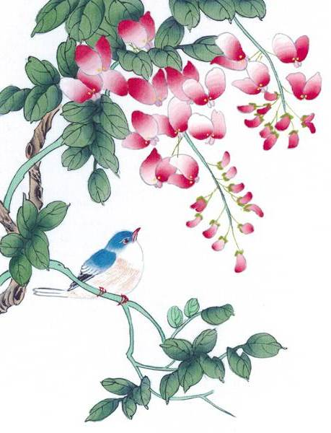
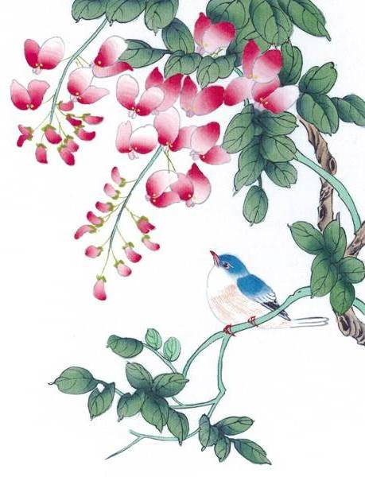
CHÚC CÁC EM
HỌC TẬP THẬT TỐT!
GV thực hiện
LỂ TRẦN KIM HẰNG

